Slide 1



Книга – наш лучший друг.

Slide 2



Что нужно для счастья детям?
Чтоб солнце на всей планете,
Чтоб мячик и плюшевый мишка,
И добрая, добрая книжка.

Slide 3
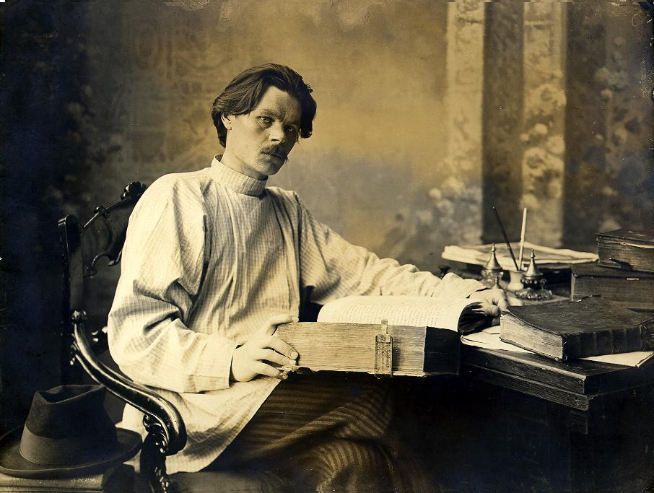
«Когда у меня в руках новая книга, я чувствую, что в мою жизнь вошло что-то живое, говорящее, чудесное…
Я люблю книги: каждая из них кажется мне чудом.»
Максим Горький, русский писатель

Slide 4
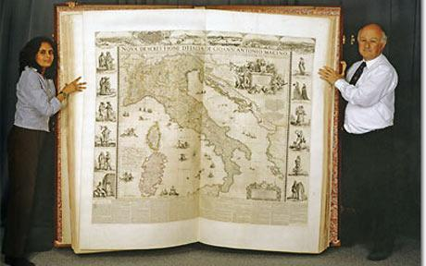
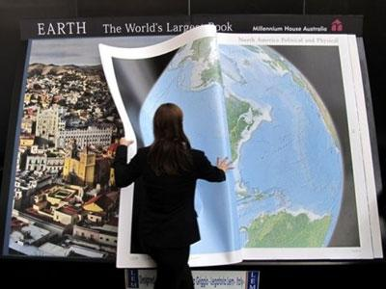
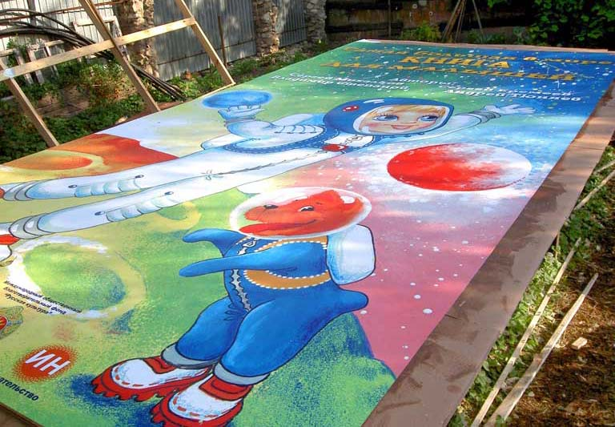

Книги - великаны

Slide 5
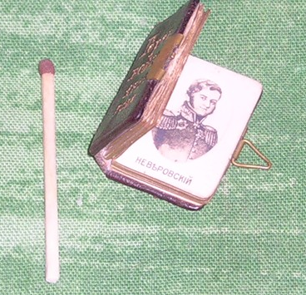
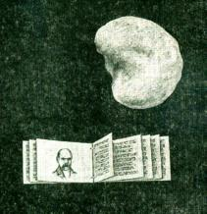

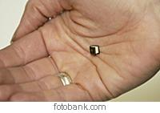
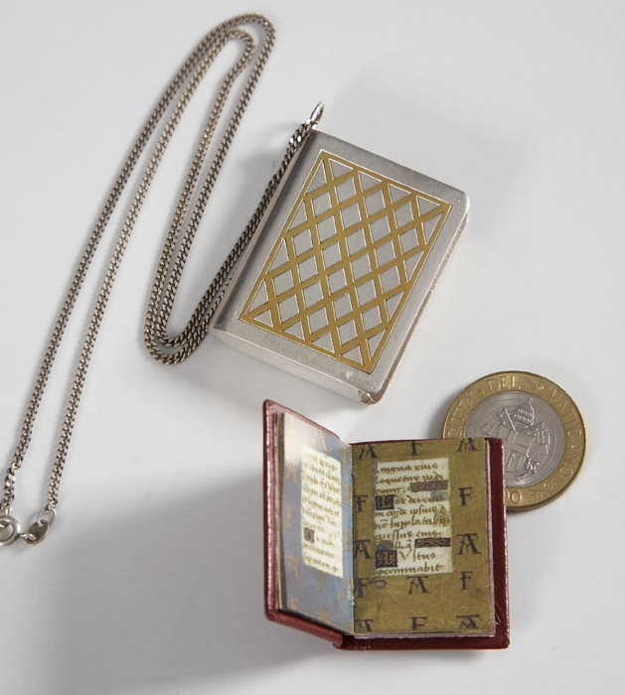
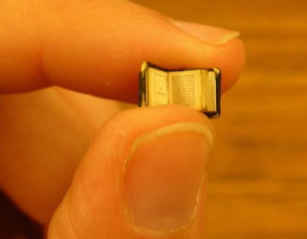
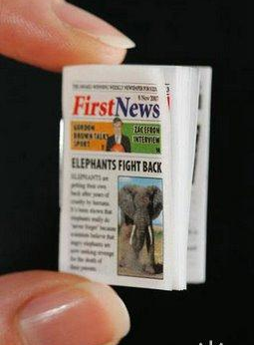
Книжки-малышки

Slide 6








Любимые детские книжки.

Slide 7


Помните!
Книга - это знание, а знание – это сила.
Книга содержит силу знаний.

Slide 8

ПОСЛОВИЦЫ
о книгах и чтении.
Книга – источник знаний.
Грамоте учиться – всегда пригодится.
С книгой жить – век не тужить.
Ум без книги, что птица без крыльев.
Хорошая книга – лучший друг.
Кто много читает, тот много знает.

Slide 9


Slide 10

Хоть я не шляпа, а с полями,
Не цветок, а с корешком,
Разговариваю с вами
Всем понятным языком.
***
Не в лесу, не в саду,
Корешки на виду,
Веток нет – одни листы.
Что за странные кусты?
***
Я не знаю, всех учу,
Но сама всегда молчу.
Чтоб со мной подружиться,
Нужно грамоте учиться.
Есть подруга у меня,
Никогда мне не наскучит.
Очень умная она
И всему меня научит.
***
Говорит она беззвучно,
А понятно и не скучно,
Ты беседуй чаще с ней -
Станешь вчетверо умней
***
Сама мала, а ума придала.
***
Без языка, без голоса, а все расскажет.
Не дерево, а с листами, Не рубашка, а сшита,
Не растение, а с корешком,
Не человек, а с разумом.
***
Открыть свои тайны Любому готова.
Но ты от неё
Не услышишь и слова.
***
Дом, где Буковки живут, Друг за дружкой ходят. Вот все буквы встали тут В дружном хороводе.

Slide 11
Кто много читает, тот много и знает.

Slide 12
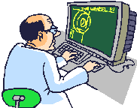
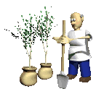

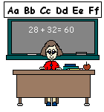

Книга – помощник в любой профессии.

Slide 13


Не куст, а с листочками,
Не рубашка, а сшита,
Не человек, а рассказывает.
Что это?

Slide 14
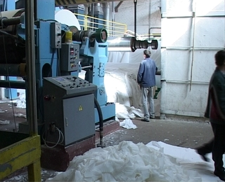
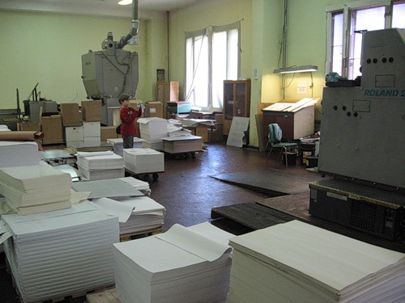
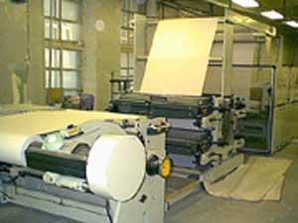
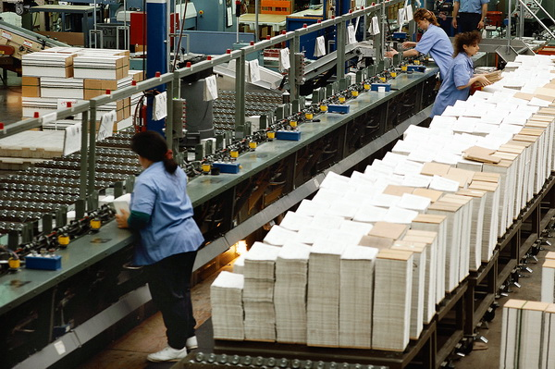
На бумажной фабрике

Slide 15
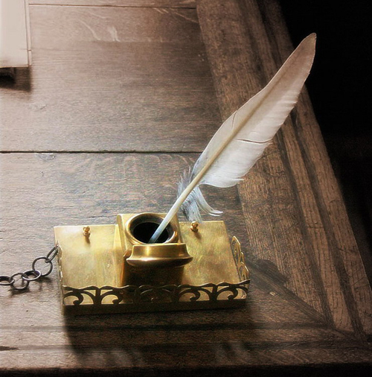
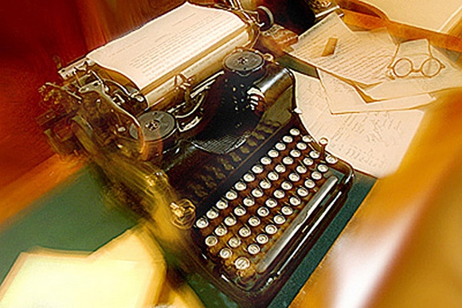
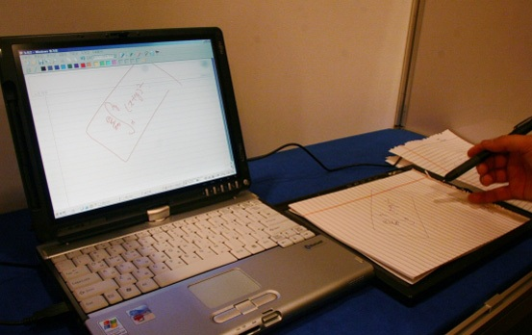
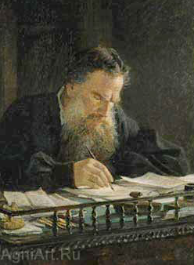
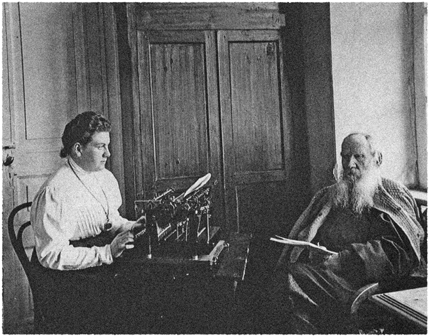

Труд писателя

Slide 16
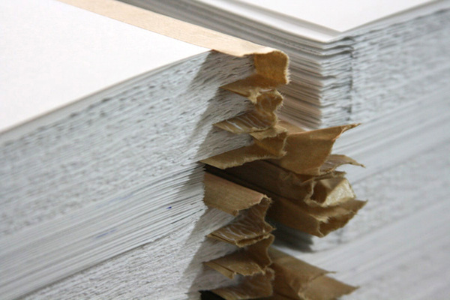

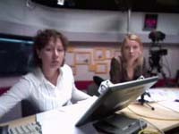
У редактора

Slide 17
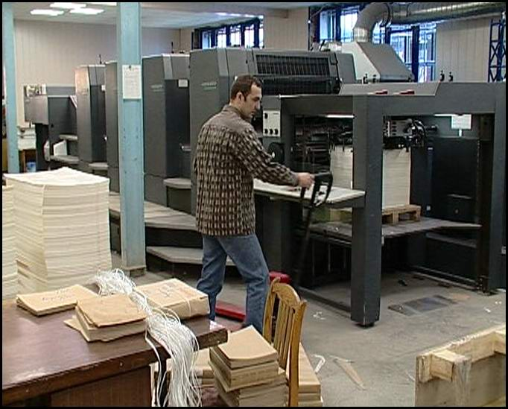
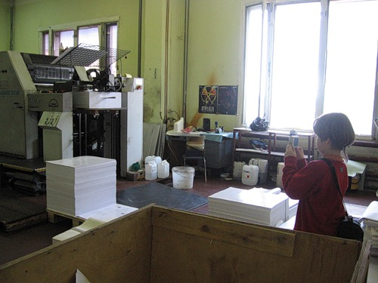
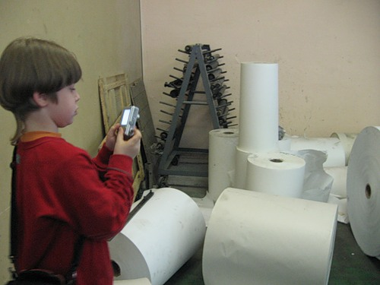
В типографии

Slide 18
Мой любимый писатель.

Slide 19



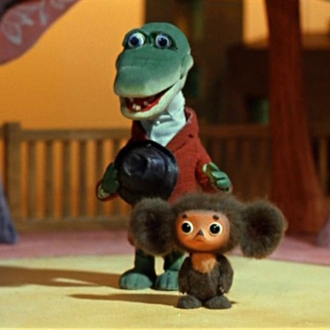


Slide 20

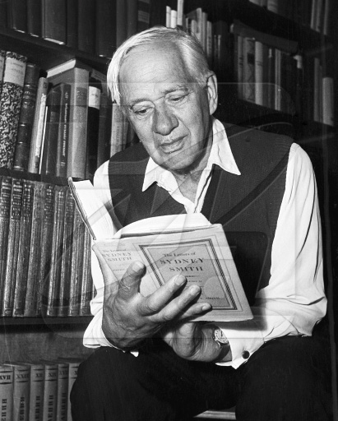


Корней Чуковский

Slide 21

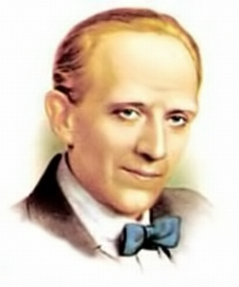
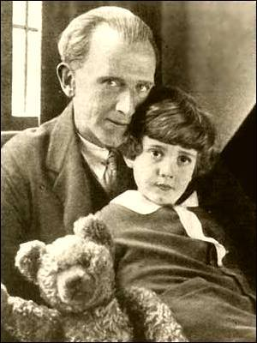
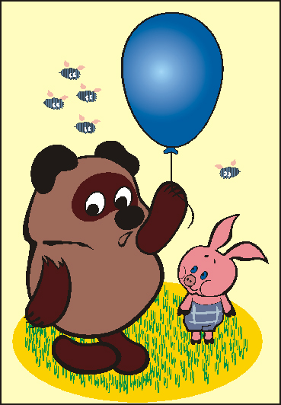


Ален
Милн

Slide 22

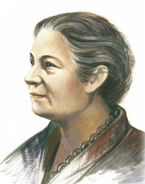



Агния Львовна Барто

Slide 23
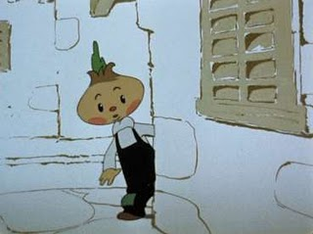


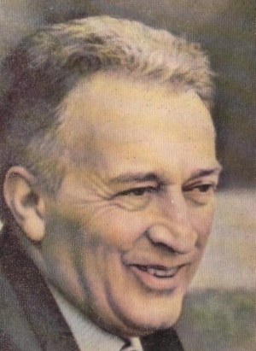


Джанни Родари

Slide 24

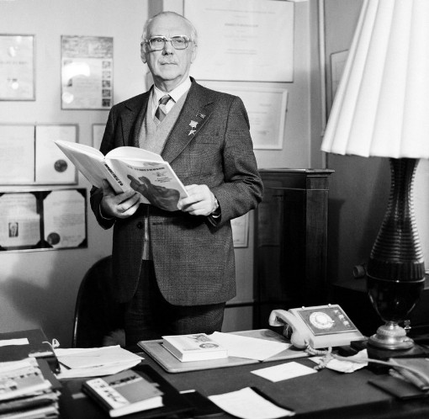




Сергей Михалков

Slide 25
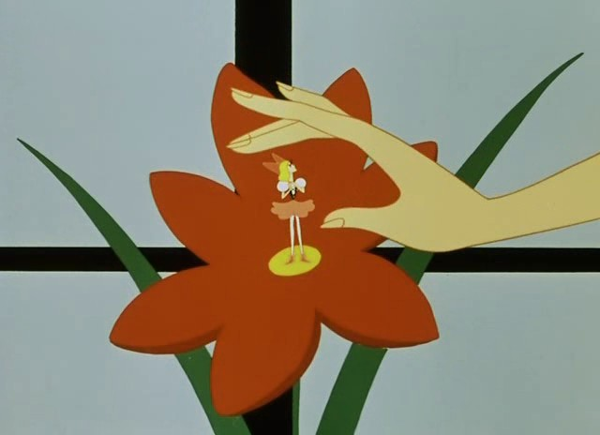

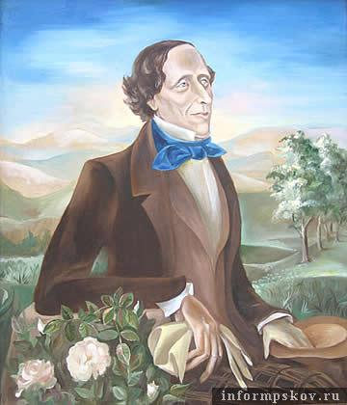



Г.-Х.Андерсен

Slide 26
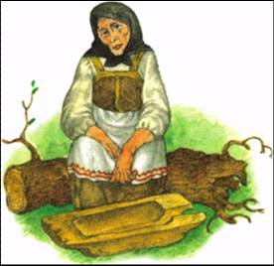

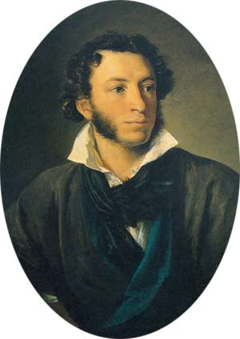



А.С.Пушкин

Slide 27

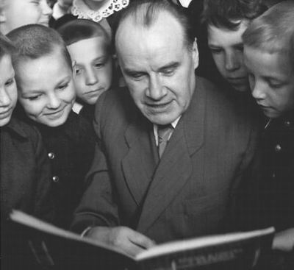






Николай
Носов

Slide 28



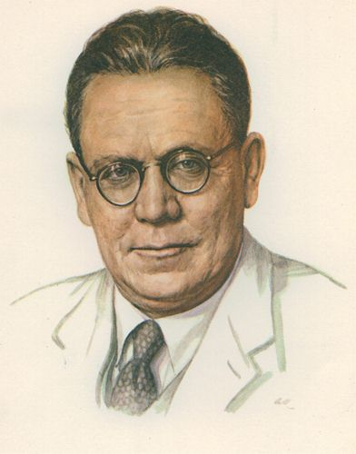





Самуил Яковлевич
Маршак

Slide 29
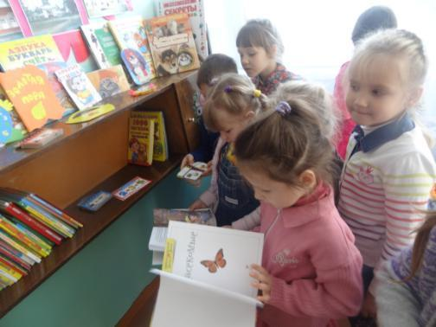
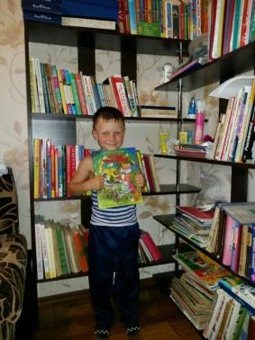
Дом, в котором живут книги
Мы идем в библиотеку,
Чтоб побольше почитать.
Настоящим человеком
Помогает книга стать!

Slide 30
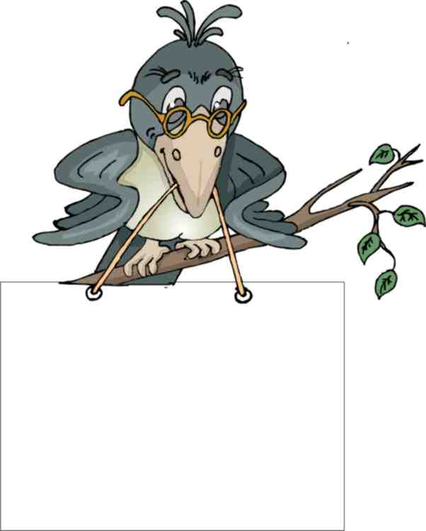
Книгу надо беречь!
Не вырывайте листы и иллюстрации из книг!
Учебники надо так сохранять, чтобы по ним могли
заниматься другие дети.
4. Листая книгу, не загибай уголки страниц.
5. Используй закладку.
Если вы хотите что-либо записать, сделайте это в
блокноте.

Slide 31
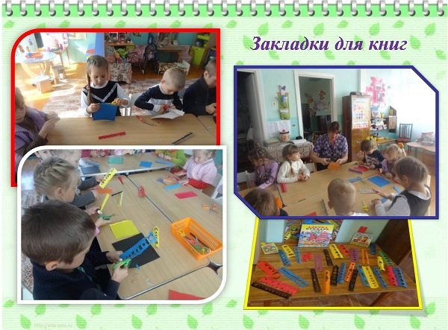

Slide 32

Читайте всю жизнь набирайтесь ума!

